Slide 1

BIRO ADMINISTRASI AKADEMIK DAN KEMAHASISWAAN
BAAK UNW

Slide 2




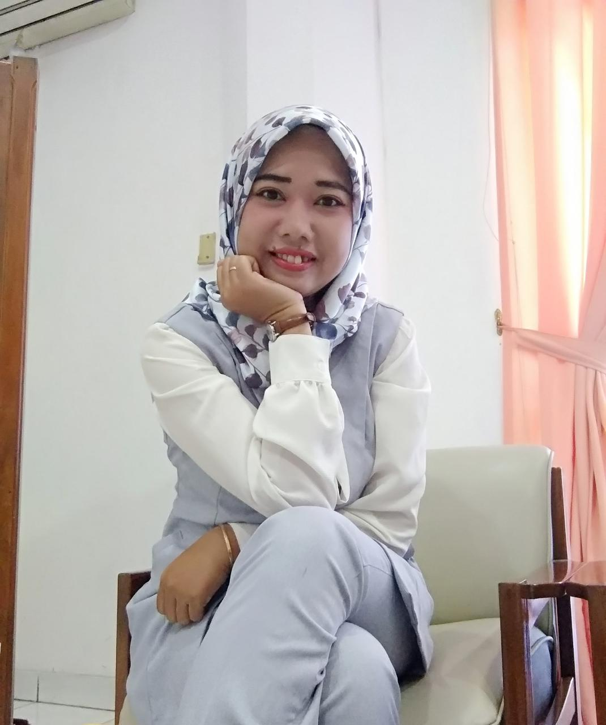


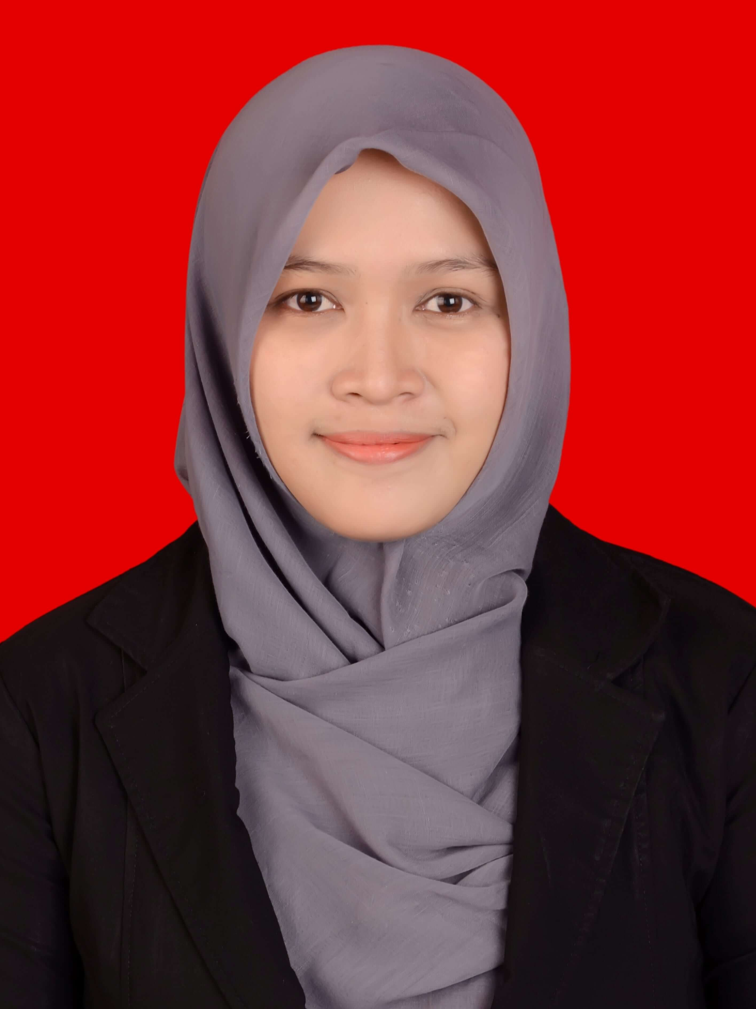

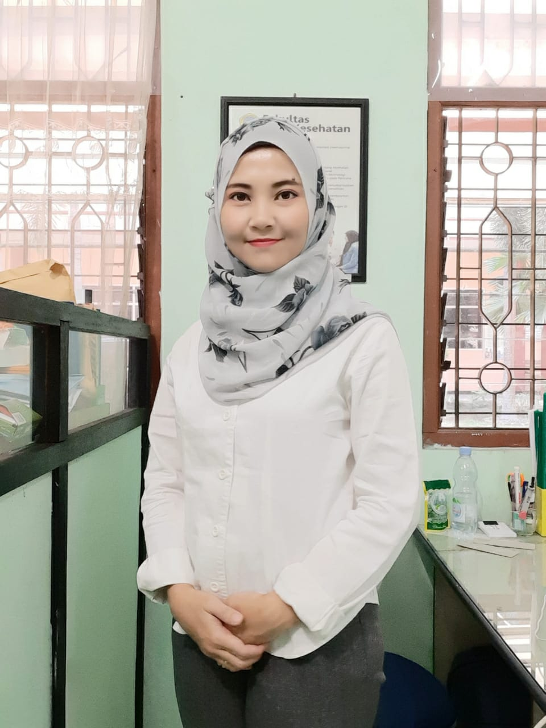
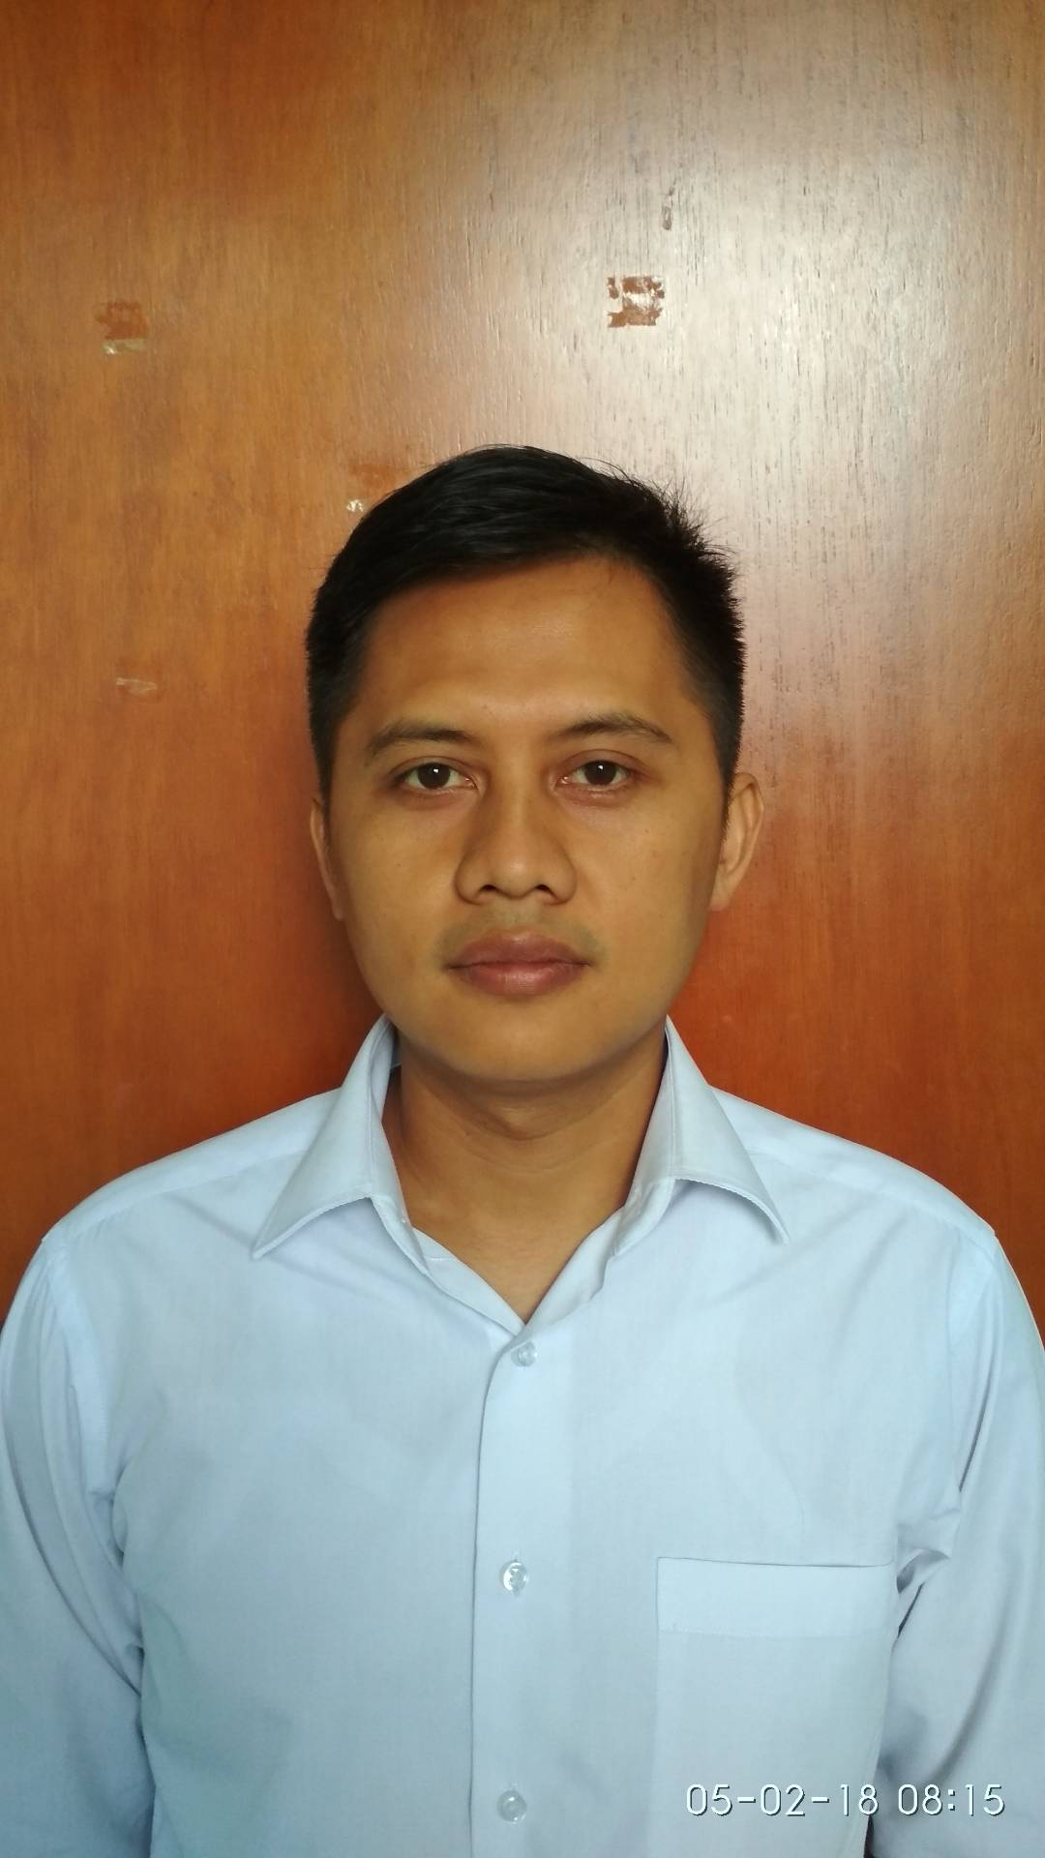

STRUKTUR ORGANISASI
BAAK UNW
Ka. Biro Admimistrasi Akademik dan Kemahasiswaan
Agung Wibowo
Kepala Bagian Administrasi Akademik
Dian Triana Pran
Kepala Bagian Administrasi Kemahasiswaan
Senja Dwi Prasetyani
Kepala Bagian Pengembangan dan Kerjasama
PE Ismailiyanto
Bagian Akademik
Prodi PGSD, PGPAUD, TI
Eva Antriyani
Bagian Akademik
Prodi Fashion, Digital, Ritail, IKor
Nurhidayati
Bagian Akademik
Prodi Farmasi
Isbandi
Bagian Akademik
Prodi Keperawatan dan Ners
Wina Febi
Bagian Akademik
Prodi Inggris, Jepang, Hukum, Akuntansi
Vita Tantriyati
Bagian Akademik
Prodi Kebidanan, KesMas, Gizi
Tut Wuri Handayani
Bagian Kemahasiswaan
Imam Santoso
Bagian Kemahasiswaan
Cahya Nugraheni

Slide 3
PANDUAN AKADEMIK DAN KEMAHASISWAAN
Dapat dilihat pada siakad.unw.ac.id pada akun masing-masing mahasiswa di menu Panduan:
  Panduan Akademik
  Kode Etik Mahasiswa
  Panduan Penyusunan Tugas Akhir
  Panduan Registrasi

Slide 4

ADMINISTRASI AKADEMIK
Sistem Informasi Akademik meliputi KRS, KHS, Transkrip Nilai, Ijazah dan alur registrasi dapat dilihat di siakad.unw.ac.id
Status Keaktifan Mahasiswa (Aktif, Cuti, Non-Aktif/Mangkir)
Pencatatan Data Akademik mahasiswa di Pangkalan Data Pendidikan Tinggi
(pddikti.kemendikbud.go.id)

Slide 5
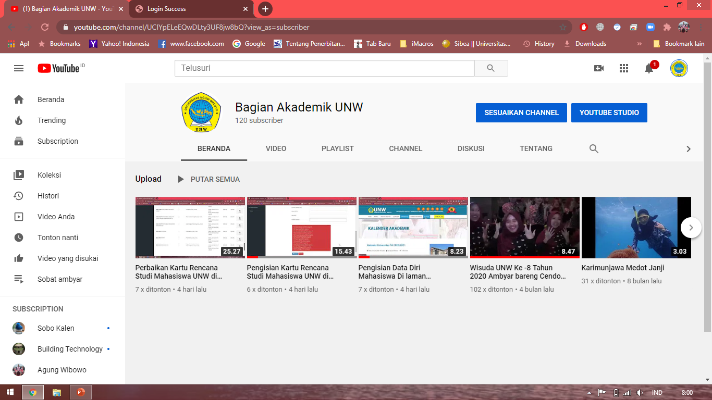
PANDUAN PENGISIAN BIODATA DAN KRS MAHASISWA

Slide 6
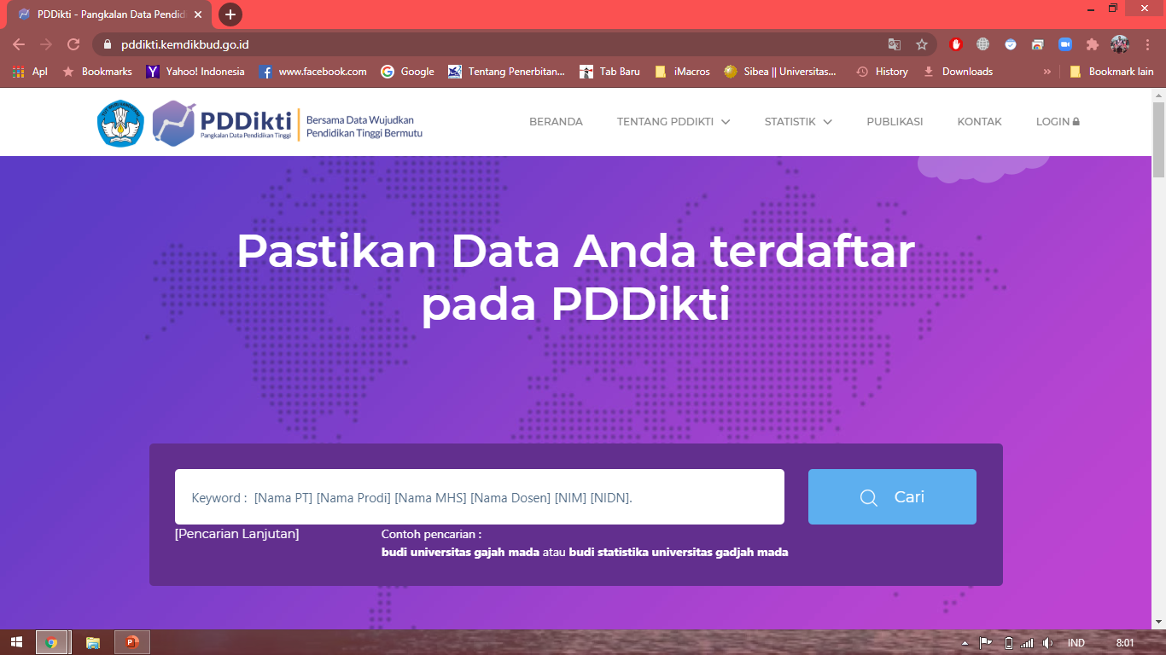

Slide 7
ADMINISTRASI KEMAHASISWAAN
Informasi Nomor Induk Mahasiswa (NIM) di siakad.unw.ac.id pada menu info akademik
Keaktifan dalam mengikuti kegiatan kemahasiswaan SKPI (Surat Keterangan Pendamping Ijazah)
Beasiswa

Slide 8
